Slide 1
자바 암호 프로그래밍 Java Cryptography Programming 4. 자바 GUI 프로그래밍 2017. 3.
중부대학교 정보보호학과 이병천 교수

Slide 2
차례
1. 강의 개요
2. 자바프로그래밍 기초
3. 자바 네트워크 프로그래밍
4. 자바 GUI 프로그래밍
5. JCA/JCE 소개
6. 해시함수, MAC, 패스워드 기반 키생성
7. 대칭키 암호, 파일 암호화/복호화
8. 공개키 암호
9. 전자서명
10. 인증서와 공개키기반구조(PKI)
11. 암호 알고리즘/프로토콜 구현

Slide 3
4. 자바 GUI 프로그래밍
JavaFX 개요
JavaFX 개발환경 준비
예제 프로그래밍 1. 로그인
예제 프로그래밍 2. 계산기

Slide 4
자바 GUI 변천사
AWT(Abstract Window Toolkit)
운영 체제가 제공하는 네이티브 UI 컴포넌트 이용
운영 체제에 따라 UI의 모양 서로 달랐고, 종류도 제한적
Swing
모든 운영체제상에서 동일한 UI를 가짐
사용자는 애니메이션 추가된 시각적 운영 체제의 네이티브 UI 더 선호
네이티브 UI로 보여지도록 자신의 UI 재정비. 실행 성능이 느려지고, 메모리 더 많이 사용
JavaFX
가볍고 풍부한 UI 제공
레이아웃, 스타일, 애플리케이션 로직 분리 개발
자바7 업데이트6버전부터 JavaFX2.2를 JDK와 JRE에 포함

Slide 5
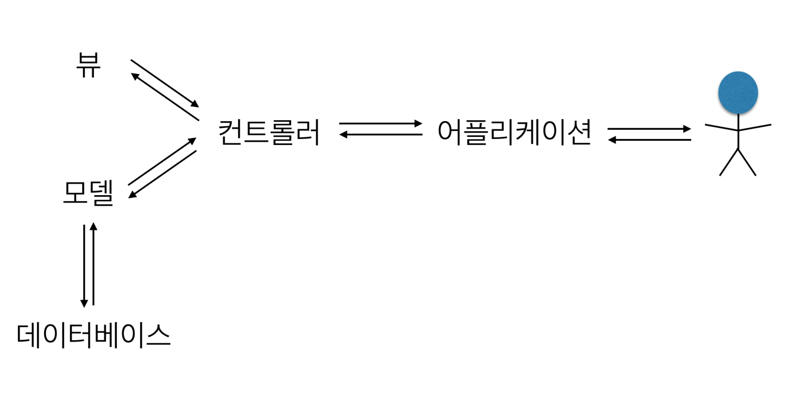
JavaFX 개요
JavaFX는 MVC 패턴의 프로그래밍
Model : 데이터 객체 요소 설계
View : 화면 디자인
Controller : 모델과 뷰를 연동, 메인 어플리케이션으로 연계

Slide 6
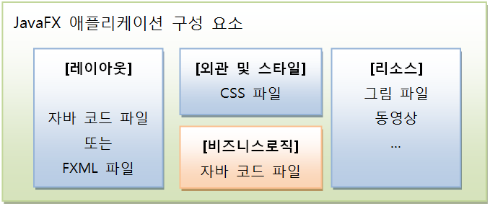
JavaFX 개요
JavaFX 애플리케이션 구성하는 파일단위 구성요소
레이아웃, 스타일, 애플리케이션 로직 분리 개발

Slide 7
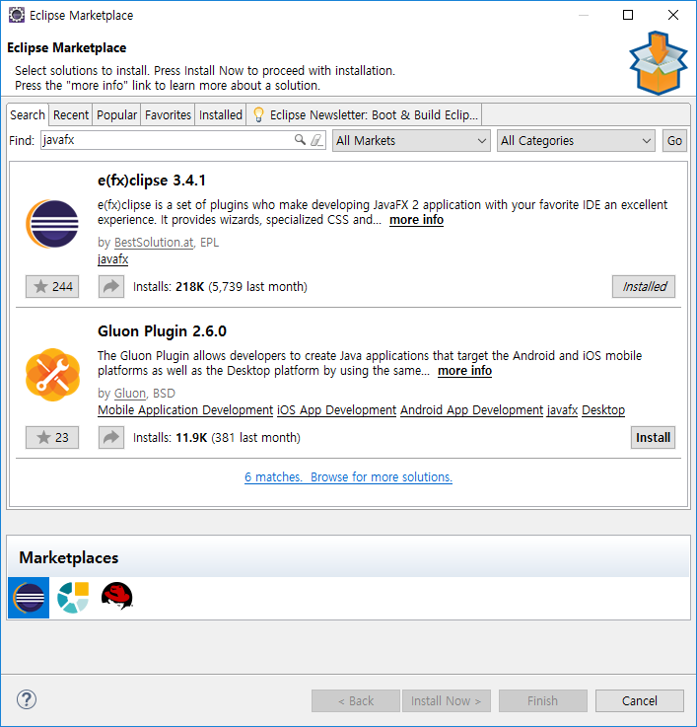
JavaFX 개발환경 준비
Eclipse 에서 JavaFX 패키지 설치
Help -> Eclipse marketplace -> javafx 검색 -> e(fx)clipse 설치
설치 후 Eclipse 재시작

Slide 8
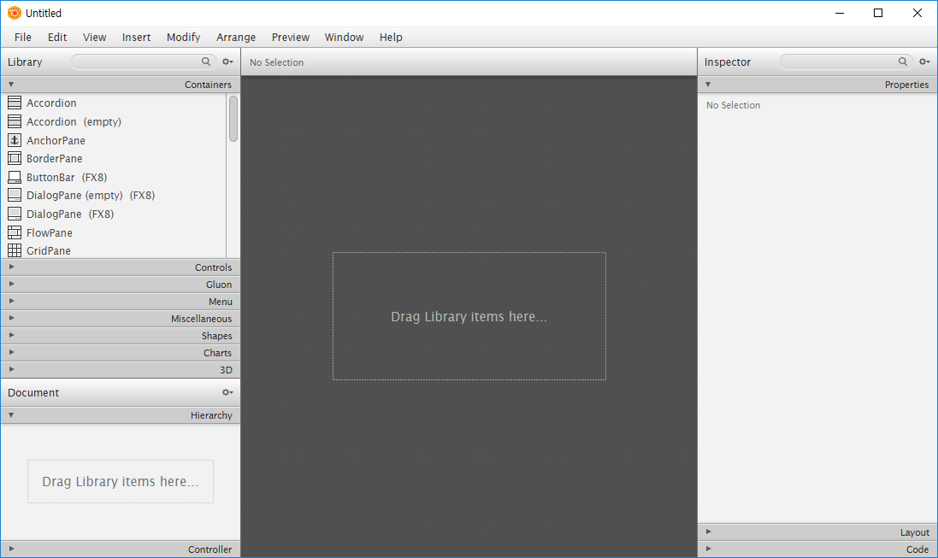
JavaFX 개발환경 준비
Scene builder 설치
https://gluonhq.com/products/scene-builder/
UI를 설계하고 FXML 파일로 저장

Slide 9
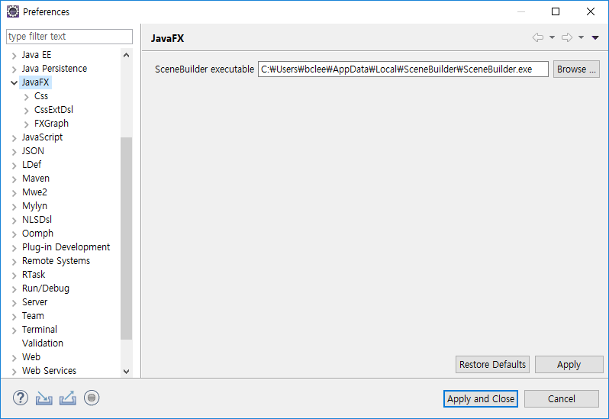
JavaFX 개발환경 준비
Eclipse에서 SceneBuilder 연결
Preference -> JavaFX -> SceneBuilder executable

Slide 10
JavaFX 프로그램 개발 방법론
JavaFX 프로젝트 생성
MVC 모델을 이용한 개발
View : Scene Builder를 이용하여 UI 생성
Model: Model을 이용하여 데이터객체, 로직 개발
Controller: Controller를 이용하여 상호 연결

Slide 11
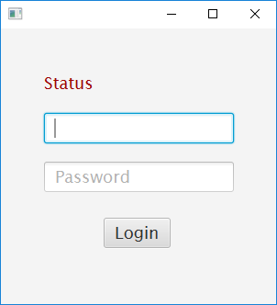
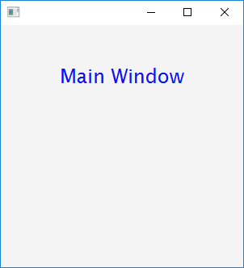
1. 로그인 프로그램 만들기
완성된 로그인 프로그램의 모습
로그인 성공시
메인 윈도우로 전환
로그인 창 제공

Slide 12
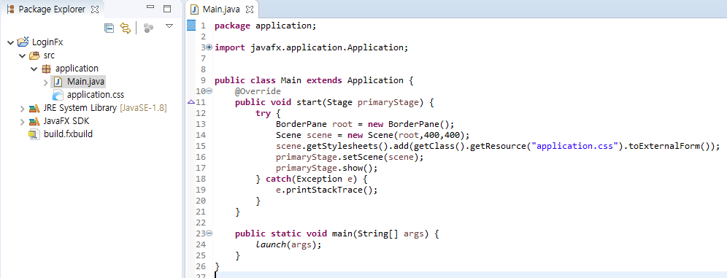
새로운 JavaFx 프로젝트 생성
프로젝트 이름: LoginFx
File > new > Project… > JavaFx Project

Slide 13
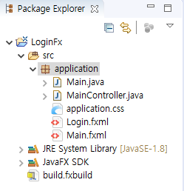
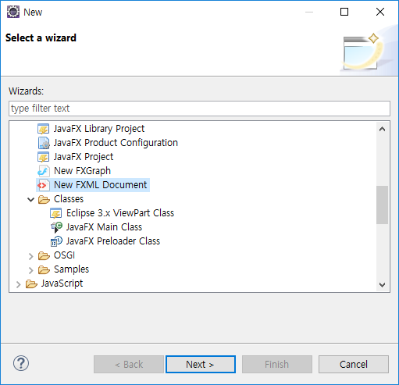
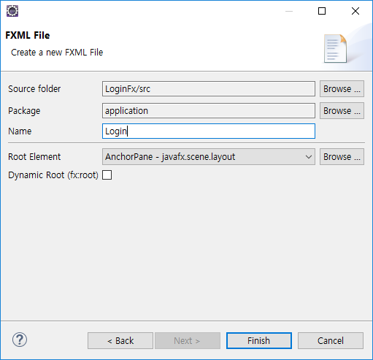
새로운 JavaFx 프로젝트 생성
추가 파일 생성
추가 클래스: MainController.java
추가 fxml 파일: Login.fxml, Main.fxml

Slide 14
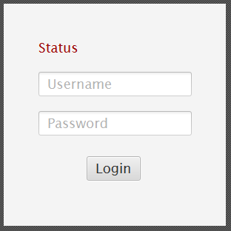
로그인 화면 설계
Login.fxml를 SceneBuilder로 열기
Open with SceneBuilder
AnchorPane 화면크기 설정 : 300 x 300
Controls 요소 추가
Label (상태 표시)
TextField (Username)
PasswordField (Password)
Button (로그인 버튼)
요소 디자인
폰트 크기 – 18px
글자색 변경, 위치 조정

Slide 15
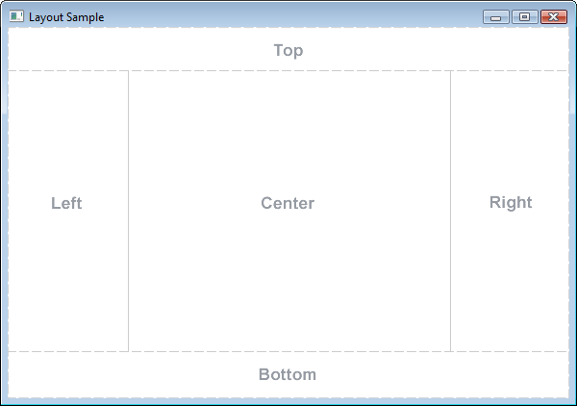
AnchorPane
AnchorPane allows the edges of child nodes to be anchored to an offset
from the anchor pane's edges. If the anchor pane has a border and/or
padding set, the offsets will be measured from the inside edge of those insets.

Slide 16
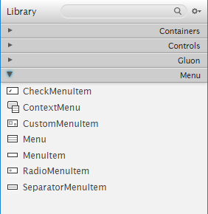
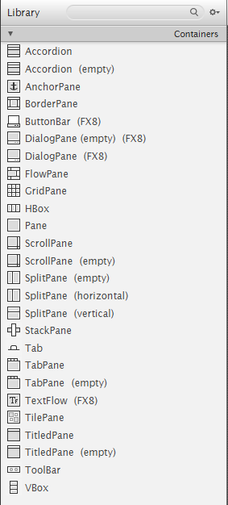
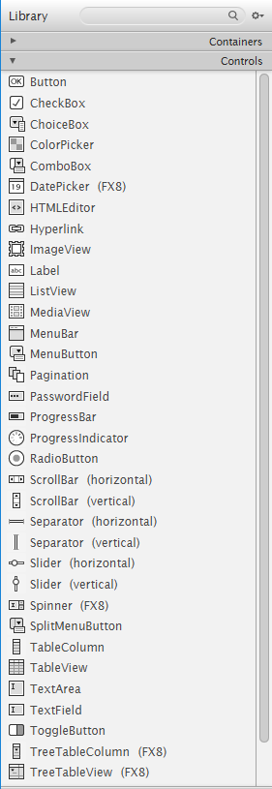
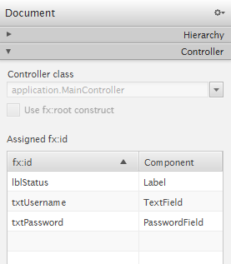
Scene Builder - Library
Menu
Controller
Containers
Controls

Slide 17
Scene Builder - Inspector
Properties
Layout
Code

Slide 18
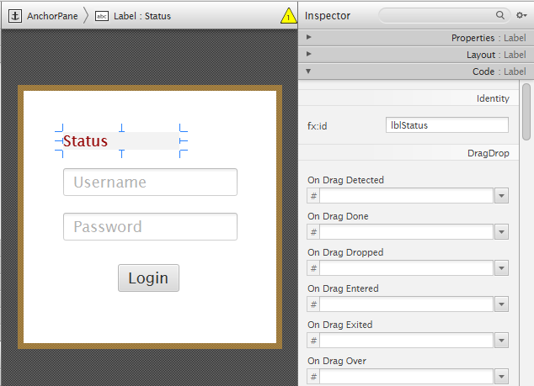
로그인 화면 설계
요소별 fx:id 설정 (입출력시 변수명 설정)
Status Label : lblStatus
Username : txtUsername
Password : txtPassword

Slide 19
로그인 화면 설계
MainController와의 연결
왼쪽 하단 Controller Class를 application.MainController로 지정

Slide 20
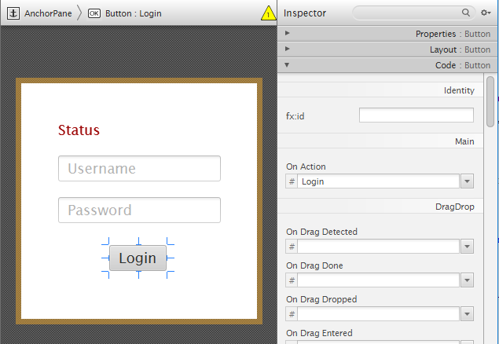
로그인 화면 설계
로그인 버튼 Action 지정
onAction 을 Login 메서드로 지정

Slide 21
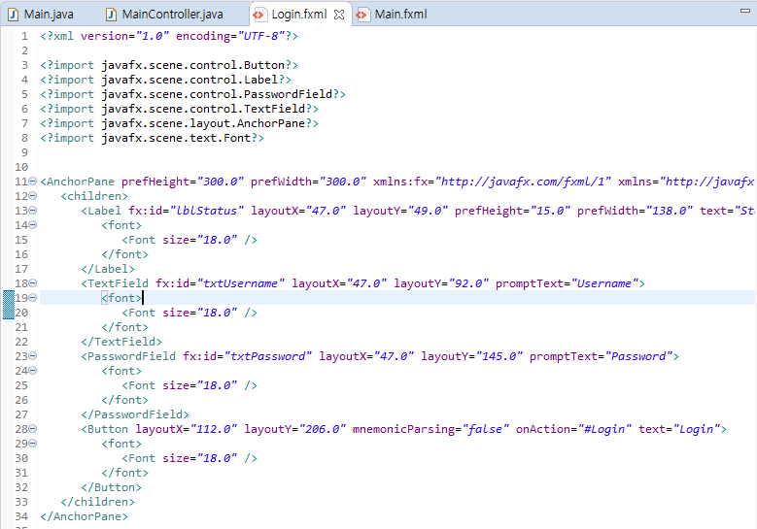
로그인 화면 설계
Login.fxml 파일 저장
Eclipse에서 업데이트된 파일 확인
화면 디자인이 xml 파일로 저장됨

Slide 22
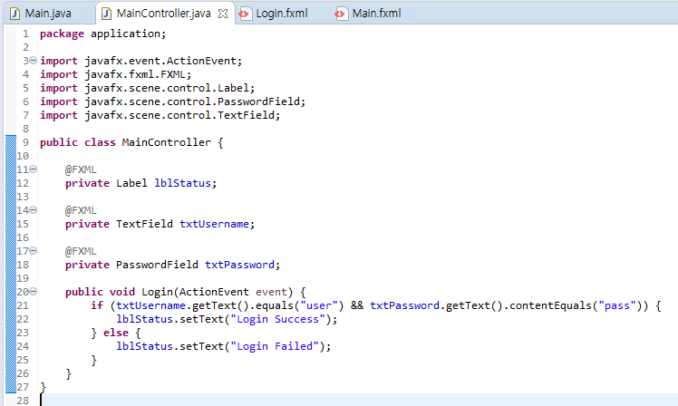
Login 메서드 수정
MainController.java 파일 수정
고정된 username, password 이용하는 사례
일반적으로 username, password는 DB에 저장
username=user && password=pass
이면 ‘Login Success’ 메시지를 상태창에 표시

Slide 23
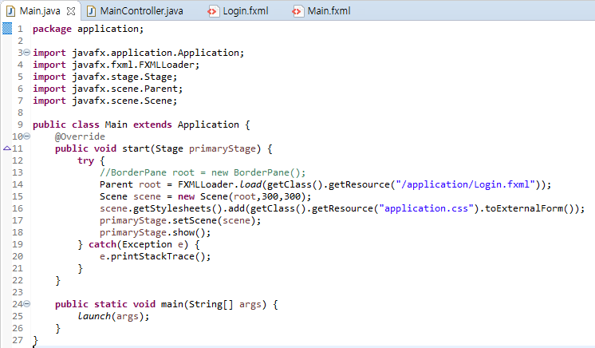
UI와 application의 연결
Main.java 파일 수정
UI파일 Login.fxml을 불러와서 실행하도록 선언

Slide 24
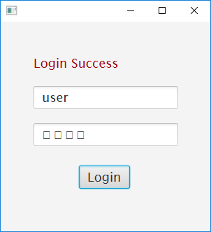
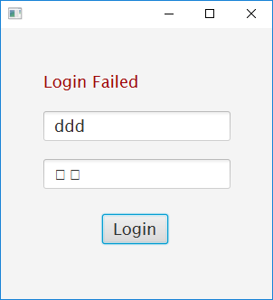
테스트
로그인 성공시, 실패시

Slide 25
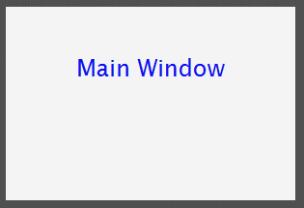
로그인 성공시 화면 전환 기능 추가
로그인 성공시 Main.fxml 화면으로 전환하도록 수정
MainController.java 파일의 Login 메서드 수정
Main.fxml 파일 수정

Slide 26
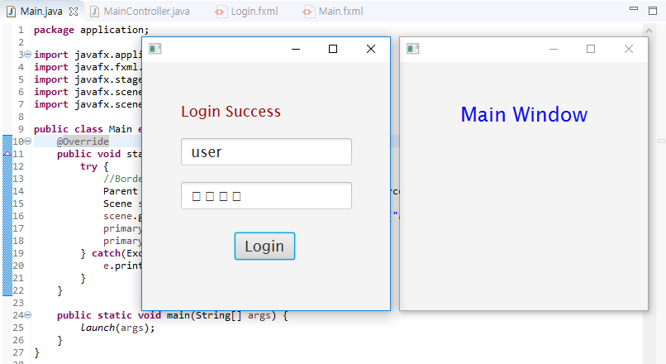
로그인 성공시 화면 전환 기능 추가
로그인 테스트

Slide 27
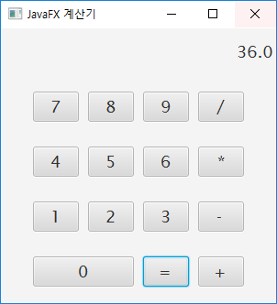
2. 계산기 프로그램 만들기
새로운 JavaFX 프로젝트 시작
프로젝트명: CalculatorFx
완성된 계산기 프로그램의 모습

Slide 28
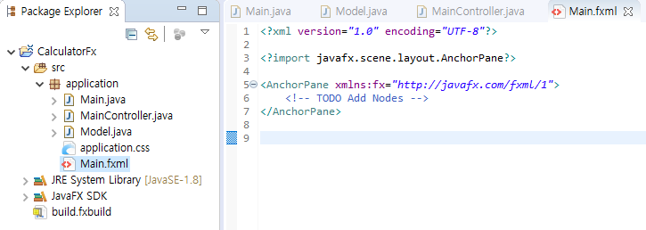
새로운 JavaFx 프로젝트 생성
프로젝트명: CalculatorFx
application 패키지 내에 Main.java 생성
모델 클래스 생성
application 패키지 내에 Model.java 생성
컨트롤러 클래스 생성
application 패키지 내에 MainController.java 생성
뷰 FXML 파일 생성
application 패키지 내에 Main.fxml 생성

Slide 29
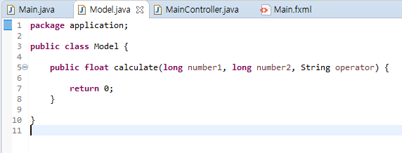
모델 생성
Model.java 파일 수정

Slide 30
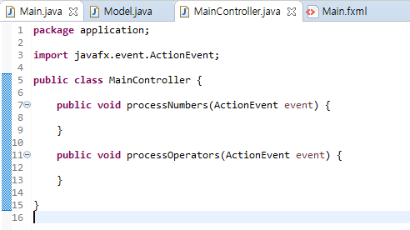
콘트롤러 생성
MainController.java 파일 수정

Slide 31
뷰 디자인
Main.fxml 파일을 SceneBuilder로 열기
기본 AnchorPane을 삭제하고 VBox 컨테이너 등록
Layout : 300 X 300
Spacing : 10
VBox 내에 StackPane 컨테이너 등록 (결과를 출력하는 창)
높이 : 50
StackPane 내부에 Label 등록
Font : 18, 우측정렬, Label 텍스트 지움
fx:id 에 result 등록 (계산 결과가 여기에 표시됨)
VBox 내부 StackPane 아래에 HBox 컨테이너 등록
Layout : 300 X 50
Spacing : 10
Properties->alignment : Center

Slide 32
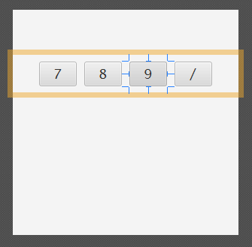
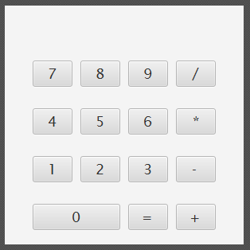
뷰 디자인
HBox 내에 button 추가
4개 복사 : 7, 8, 9, /
Width : 50
Font : 18
HBox를 4개 복사하고 버튼 텍스트 변경

Slide 33
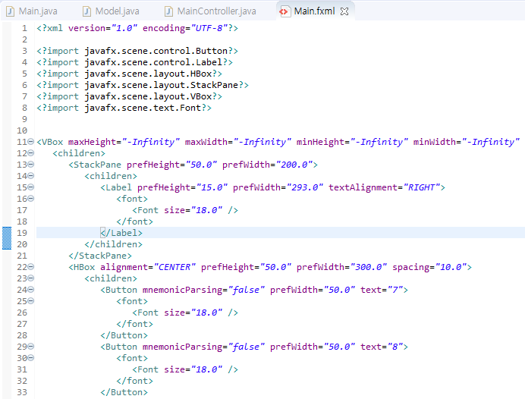
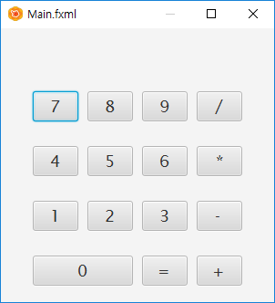
뷰 디자인
Main.fxml 파일 저장
코드 확인
프리뷰

Slide 34
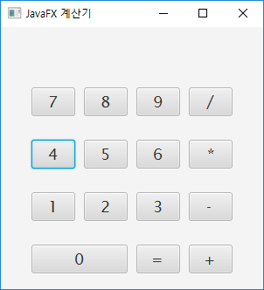
Main.java에서 Main.fxml 연결
Main.java 파일에서 start 메서드 변경
디자인 파일 적용
윈도우 크기 조정
윈도우 타이틀 지정
실행 결과

Slide 35
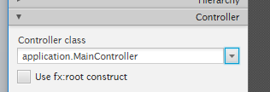
계산기 기능 구현
Main.fxml 파일에서 콘트롤러 클래스 연결
Controller class ← application.MainController
숫자 버튼에 대한 onAction 설정
On Action ← processNumbers
연산자 버튼에 대한 onAction 설정
On Action ← processOperators

Slide 36
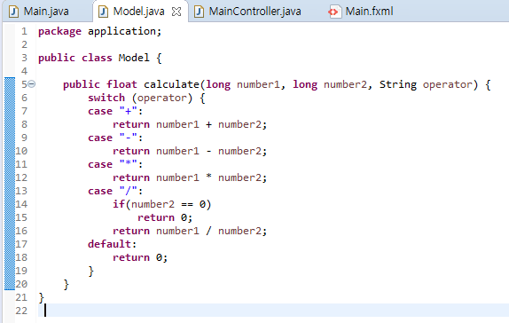
Model.java 파일 수정
Calculate 메서드
두 숫자간의 연산 구현

Slide 37
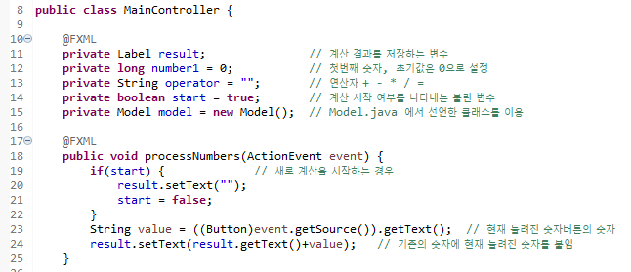
MainController.java 파일 수정
변수 선언, processNumbers 메서드 선언

Slide 38
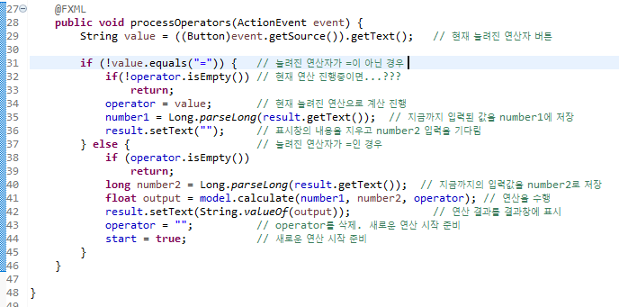
MainController.java 파일 수정
processOperators 메서드 선언

Slide 39
테스트
이항 연산 성공
연속된 연산은 아직 제공되지 않음
12 * 3 = 36

